Slide 1
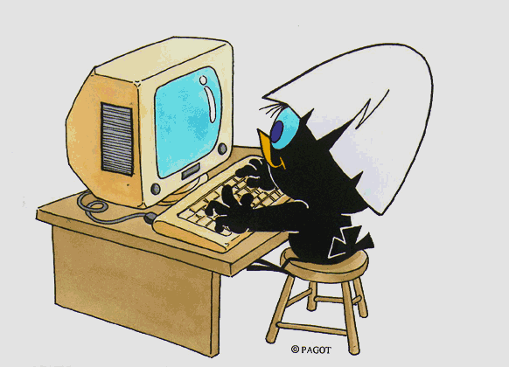
IL PIANO DI STUDIO
CORSO DI LAUREA MAGISTRALE IN SCIENZE E TECNOLOGIE PER L’AMBIENTE E IL TERRITORIO
Guida alla compilazione

Slide 2
Che cos’è il piano di studio?
Il piano di studio è l’insieme delle attività formative obbligatorie, delle attività previste come opzionali e delle attività formative scelte autonomamente dallo studente, in coerenza con il Regolamento Didattico del Corso di Studio.
Di norma vengono proposte due tipologie di piano, «da approvare» e «pre-approvato».
Il piano da approvare consente di selezionare, come esami a scelta libera, oltre a quelli del tuo Corso, anche insegnamenti offerti da altri Corsi dell’Ateneo. Questo tipo di piano, che risulta «proposto» al momento della conferma, deve essere approvato dal Consiglio di Coordinamento Didattico del tuo Corso dopo il termine previsto per la presentazione; solo successivamente sarà inserito nella tua carriera.
Il piano pre-approvato permette di inserire, come esami a scelta libera, le attività consigliate dal tuo Corso di studio. Il piano risulta pertanto automaticamente approvato, senza la necessità che venga esaminato dopo il termine previsto per la presentazione.

Slide 3
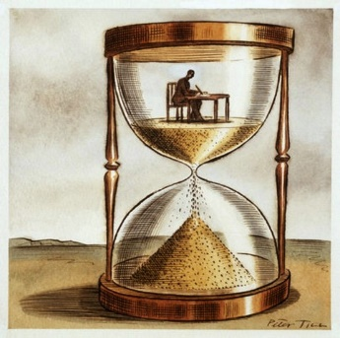
Quando si compila?
All’atto dell’immatricolazione ti viene attribuito automaticamente un piano di studio denominato statutario che comprende tutte le attività formative obbligatorie. Successivamente, nei periodi stabiliti dall’Ateneo, in genere nei mesi di novembre e marzo, sarai tenuto a presentare un piano di studio con l’indicazione delle attività opzionali e di quelle a scelta libera, nel rispetto del numero di crediti da acquisire, i vincoli e le eventuali regole di propedeuticità secondo il Regolamento Didattico del tuo Corso. Il calendario dettagliato, aggiornato annualmente, è disponibile nella pagina web https://www.unimib.it/servizi/segreterie-studenti/piani-degli-studi/area-scienze, nel documento «AVVISO PRESENTAZIONE PIANI DI STUDIO».
Come si presenta?
Il piano deve essere presentato telematicamente, entrando nella pagina web del servizio Segreterie OnLine, all’indirizzo https://s3w.si.unimib.it/Home.do Al termine della procedura devi confermare il piano, utilizzando l’apposito pulsante CONFERMA. Il piano lasciato in bozza non viene esaminato. La compilazione online ti è consentita fino a quando risulti essere iscritto in corso.
Gli studenti fuori corso dovranno presentare un’istanza cartacea all’Ufficio Segreteria studenti, inviandola all’indirizzo segr.studenti.scienze@unimib.it.

Slide 4
Posso modificare il piano scelto ?
Ti è consentito modificare il piano ma solo nei periodi stabiliti, in genere nei mesi di novembre e marzo.
Fino all’attuazione del nuovo piano di studio sei tenuto a osservare il precedente piano e non puoi iscriverti agli appelli degli insegnamenti di cui hai richiesto l’inserimento.
Puoi sostenere le prove di verifica relative a un’attività formativa solo se l’attività è presente nell’ultimo piano di studio approvato. Gli esami sostenuti non possono essere eliminati dal piano.
Anticipo degli esami (art.26 Regolamento degli Studenti)
Gli studenti possono sostenere gli esami inseriti nel piano approvato e riferiti ad un anno successivo a quello di iscrizione, chiedendone l'inserimento in libretto all'Ufficio segreteria studenti del Settore di Scienze, solo se gli insegnamenti sono attivati e se hanno acquisito almeno il 75% dei crediti CURRICULARI riferiti all'anno di iscrizione, come da Regolamento didattico del Corso, e comunque nel rispetto di eventuali propedeuticità.
Gli esami a scelta libera possono essere anticipati indipendentemente dal numero di crediti acquisiti, accedendo alla sezione "Appelli disponibili" nella homepage della propria pagina personale e cliccando poi sulla voce "Ricerca appelli" collocata sotto la lista degli esami visualizzati.”(vedi slide 20)

Slide 5
CURRICULA
Il percorso didattico del tuo corso si differenzia per i due curricula:
- QUALITÀ E GESTIONE DELL'AMBIENTE
- SOSTENIBILITÀ AMBIENTALE
All’atto dell’immatricolazione dovrai indicare il curriculum prescelto.
Potrai comunque modificare la scelta del curriculum all’apertura dei termini per la modifica del piano, prima della sua compilazione, seguendo le istruzioni della slide successiva.

Slide 6
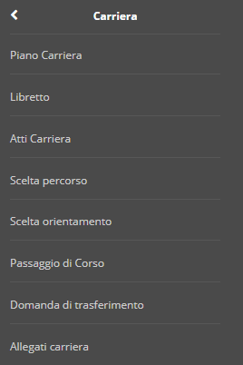
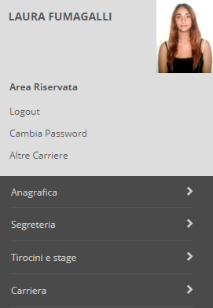
Posso modificare il curriculum?
E’ possibile optare per un altro curriculum ogni volta che si riaprono i termini per la modifica del piano di studi. Nel momento in cui si sceglie un nuovo curriculum, il precedente piano, proposto o approvato, è automaticamente annullato.
N.B. Se la carriera è in stato avanzato, il cambio di curriculum è consentito solo se gli esami sostenuti nell'ambito del curriculum originario sono coerenti con il percorso formativo del nuovo curriculum scelto. Gli esami sostenuti vanno mantenuti in piano e non possono in alcun modo alterare il numero di crediti da acquisire o i vincoli previsti dal nuovo curriculum scelto.
Per scegliere un altro curriculum, dal menu Segreterie online selezionare, in alto a destra, la voce ‘’Carriera’’ ‘e poi ‘’Scelta percorso’’.

Slide 7
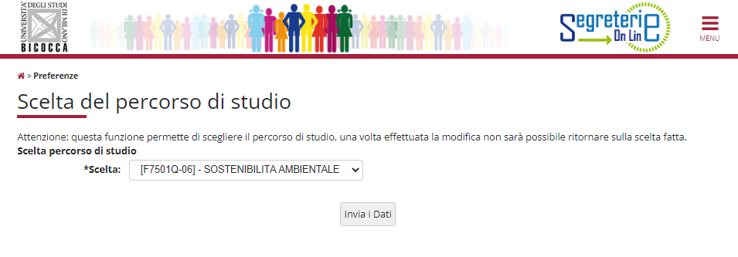
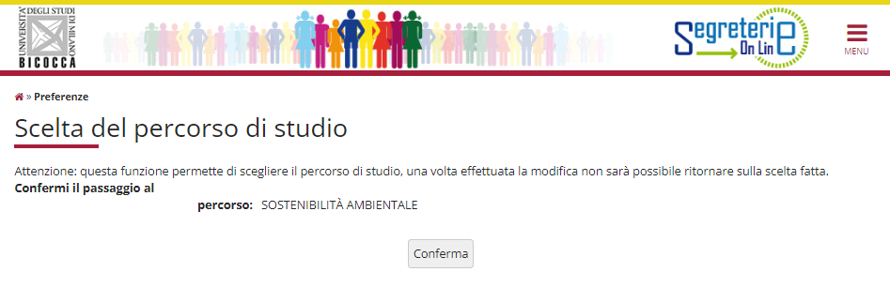
Seleziona il nuovo curriculum dal menu a tendina e clicca su ‘’Invia dati’’(fig. 1). Conferma successivamente la tua scelta selezionando ‘’Conferma’’(fig. 2)
Fig.1
Fig.2

Slide 8
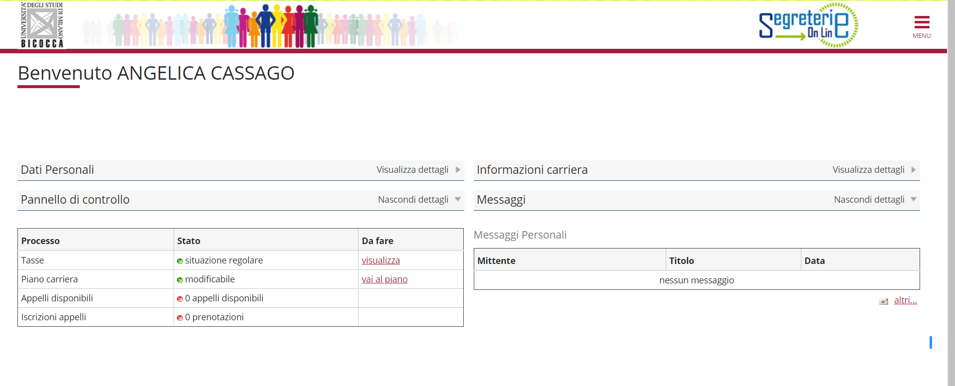
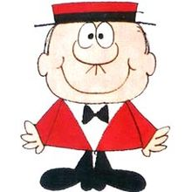
Come si compila?
Per accedere effettua il login alla pagina https://s3w.si.unimib.it/Home.do
La maschera presenta la/le carriera/e collegate al tuo nome. Seleziona quella in stato attivo per iniziare.
Nel periodo di apertura dei piani, il piano di studio è modificabile: clicca la voce “vai al piano” (fig.3).
MARIO ROSSI
Fig. 3

Slide 9
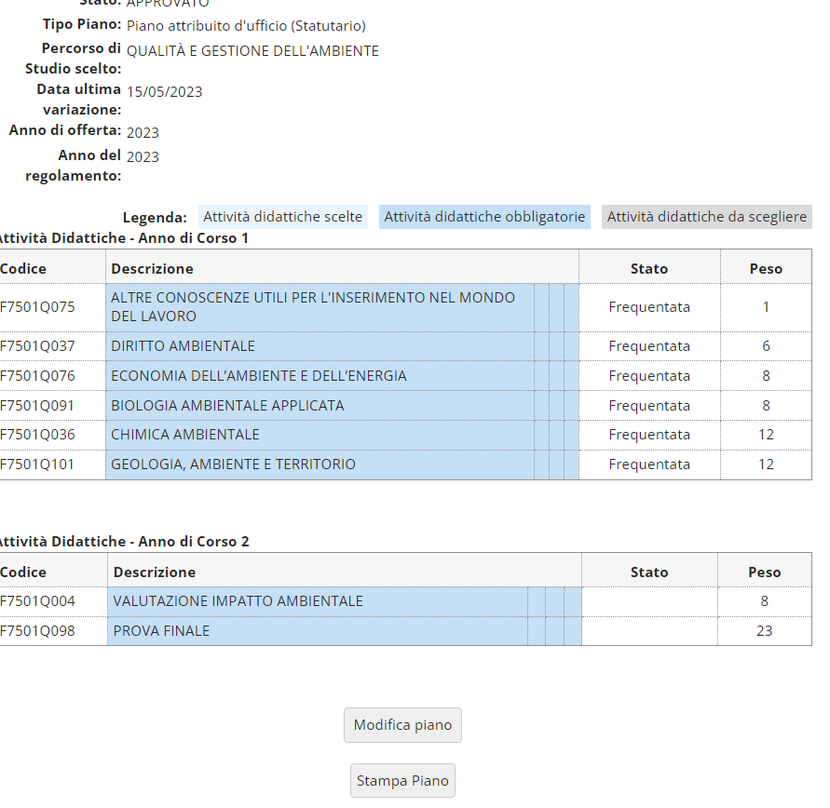
La maschera presenta il piano di studio cosiddetto statutario (fig. 4) che comprende le attività e gli insegnamenti obbligatori relativi al tuo curriculum secondo il Regolamento Didattico del Corso. Clicca «Modifica piano» per proseguire.
Fig. 4

Slide 10
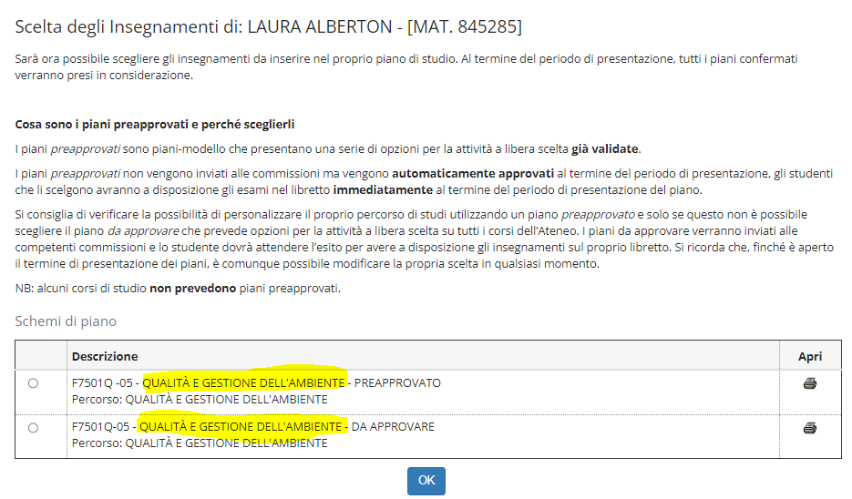
Ti viene chiesto di scegliere tra due tipi di schemi, come descritto sopra, GGG- DA APPROVARE oppure GGGA – PREAPPROVATO, relativi al curriculum che hai già scelto. PIANO DA APPROVARE: Seleziona GGG-DA APPROVARE e clicca OK (fig. 5).
Fig.5

Slide 11
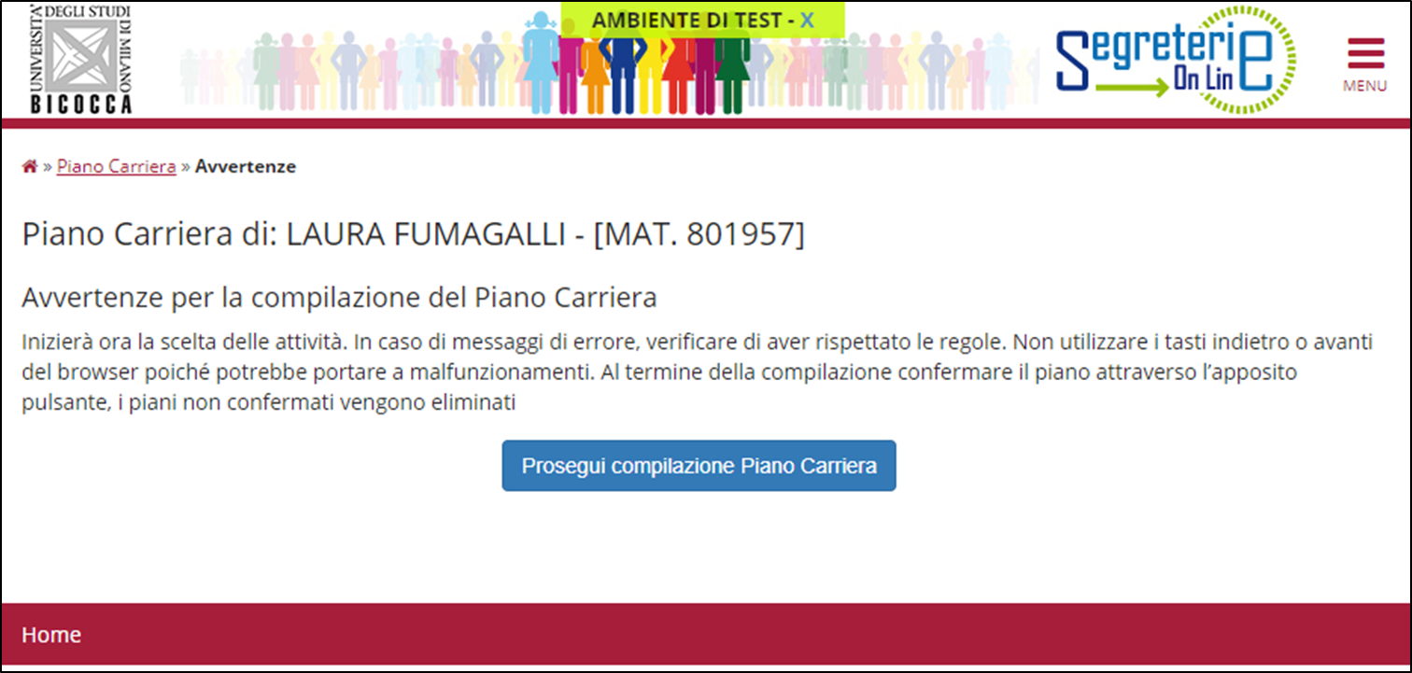
Clicca “Prosegui compilazione Piano Carriera” per procedere (fig. 6).
Fig. 6

Slide 12
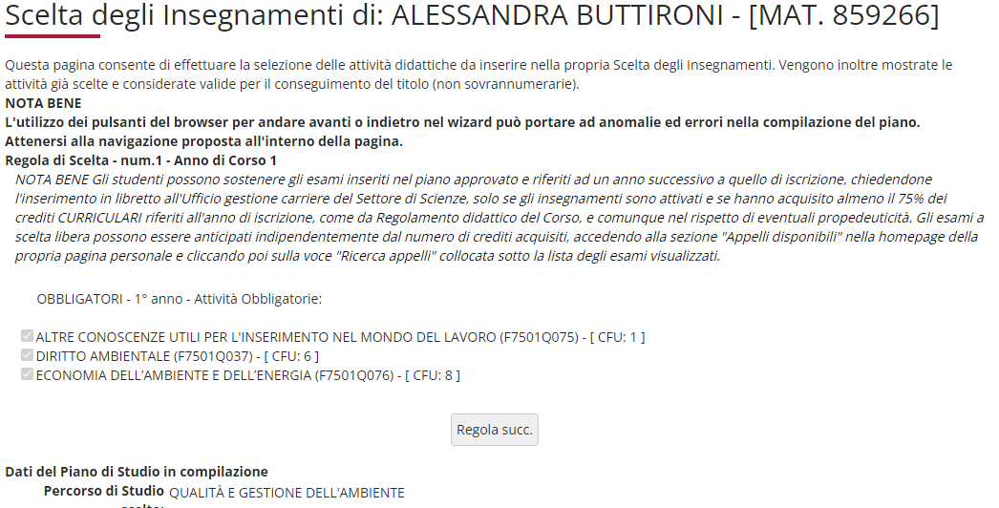
La prima maschera ti consentirà di inserire in piano, al primo anno, tre attività obbligatorie comuni ai due curricula (fig. 7). Clicca “Regola succ.'' per proseguire nella compilazione.
Fig. 7

Slide 13
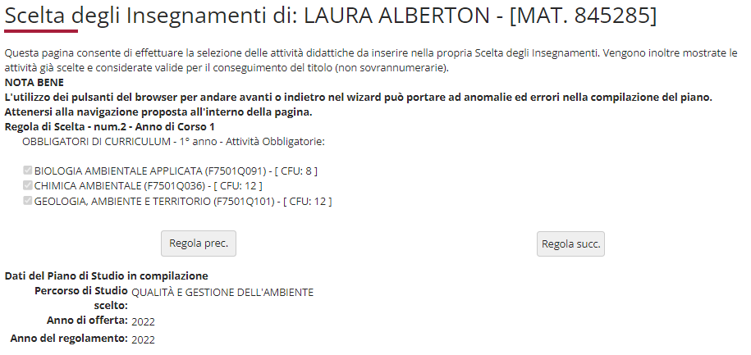
Curriculum QUALITA’ E GESTIONE DELL’AMBIENTE La regola n. 2 consente di inserire al primo anno le attività obbligatorie relative al tuo curriculum. Puoi visualizzare in questa maschera (fig.8) gli insegnamenti previsti per il curriculum QUALITA’ E GESTIONE DELL’AMBIENTE. Clicca “Regola succ.'' per proseguire nella compilazione.
Fig. 8

Slide 14
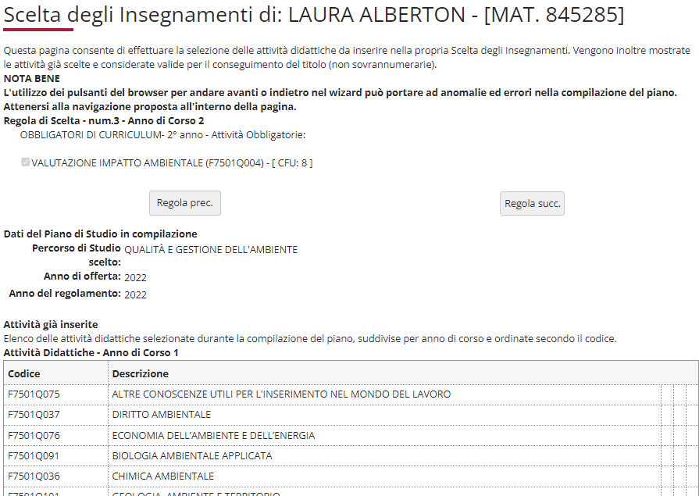
Curriculum QUALITA’ E GESTIONE DELL’AMBIENTE La maschera (fig.9 ) consente di inserire al secondo anno l’attività obbligatoria relativa al tuo curriculum QUALITA’ E GESTIONE DELL’AMBIENTE. Clicca “Regola succ.'' per proseguire nella compilazione. NOTA: nella parte inferiore di ogni pagina puoi visualizzare tutte le attività via via selezionate durante la compilazione, oltre agli insegnamenti obbligatori
Fig. 9

Slide 15
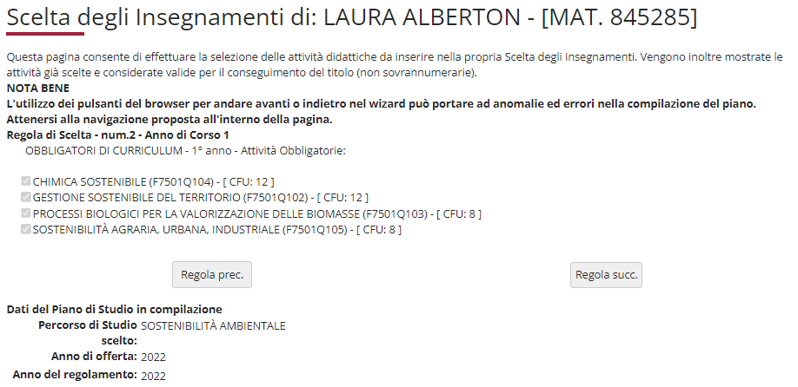
Curriculum SOSTENIBILITÀ AMBIENTALE La regola n. 2 consente di inserire al primo anno le attività obbligatorie relative al tuo curriculum. Puoi visualizzare in questa maschera (fig. 10) gli insegnamenti previsti per il curriculum SOSTENIBILITÀ AMBIENTALE. Clicca “Regola succ.'' per proseguire nella compilazione.
Fig. 10

Slide 16
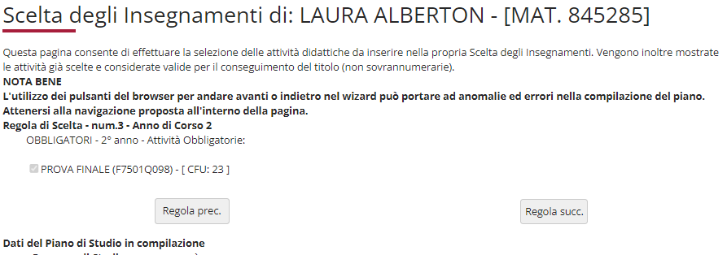
Questa maschera, comune ai due curricula, ti consentirà di inserire in piano, al secondo anno, la prova finale (fig. 11). Clicca “Regola succ.'' per proseguire nella compilazione.
Fig. 11

Slide 17
Devi conseguire 30 crediti di tipo affine o integrativo. Per il curriculum QUALITÀ E GESTIONE DELL'AMBIENTE almeno 2 insegnamenti devono essere scelti in questa regola, al 1° anno (figura 12). Per il curriculum SOSTENIBILITÀ AMBIENTALE almeno 1 insegnamento deve essere scelto in questa regola al 1° anno. Potrai completare la scelta nella regola successiva in cui troverai l’elenco degli insegnamenti offerti al secondo anno. Dopo aver scelto, clicca “Regola succ.'' per proseguire nella compilazione.
Fig. 12

Slide 18
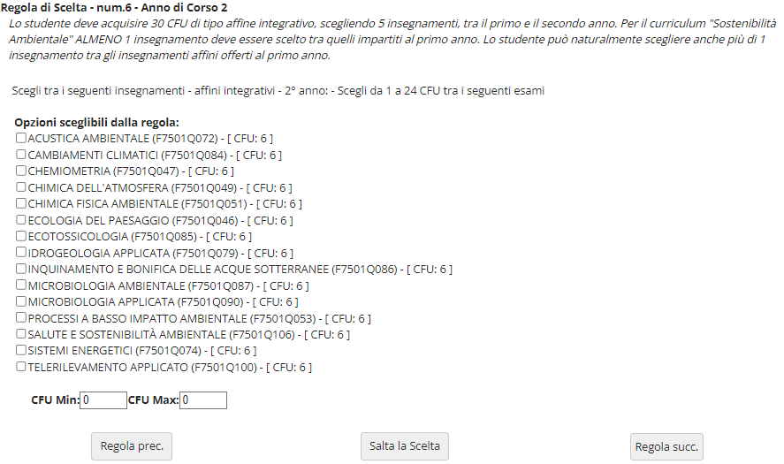
In questa pagina sono elencati gli insegnamenti di tipo affine o integrativo offerti al secondo anno per il completamento dei 30 crediti di affini richiesti come da Regolamento didattico del Corso. (figura 13). Se utilizzi questa regola, clicca ''Regola succ.'' per proseguire nella compilazione. Se non intendi selezionare alcuna attività, clicca ''Salta la scelta'‘ per passare alla regola successiva.
Fig. 13

Slide 19
ATTIVITA’ A SCELTA LIBERA DELLO STUDENTE
Nelle regole che seguono ti viene chiesto di scegliere gli insegnamenti offerti dal tuo Corso e/o da altri Corsi di laurea magistrale dell’Ateneo per conseguire i crediti a scelta libera, come previsto dal Regolamento didattico del Corso, per un totale di 12 crediti.
ATTENZIONE: se selezioni insegnamenti a scelta libera la cui somma è pari a 12 crediti, non puoi conseguire altri crediti. Se invece selezioni esami la cui somma supera 12 crediti, per esempio un esame da 6 e uno da 8 crediti, ti è consentito «sforare» (il limite di 12), fino a conseguire 16 crediti al massimo.
Il piano da approvare consente di completare i crediti a libera scelta aggiungendo le ‘’ALTRE ATTIVITÁ’’ da 2 o 4 crediti (fig. 17).
La scelta di tali attività non ti consente di sforare i 12 crediti a scelta libera e dunque i 120 crediti totali.

Slide 20
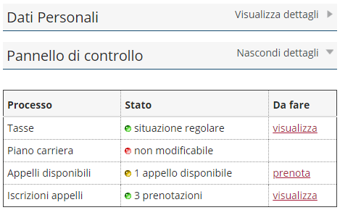
In questa figura è illustrato il procedimento da adottare per l’anticipo delle attività a libera scelta.
Per poter procedere con la prenotazione dell’appello è necessario:
Selezionare la voce Prenota dalla sezione Appelli disponibili nella Home page di Segreterie online.
Selezionare poi ricerca appelli dalla schermata che elenca gli appelli disponibili.
Selezionare l’attività a libera scelta di proprio interesse
Procedere con la prenotazione all’appello.

Slide 21
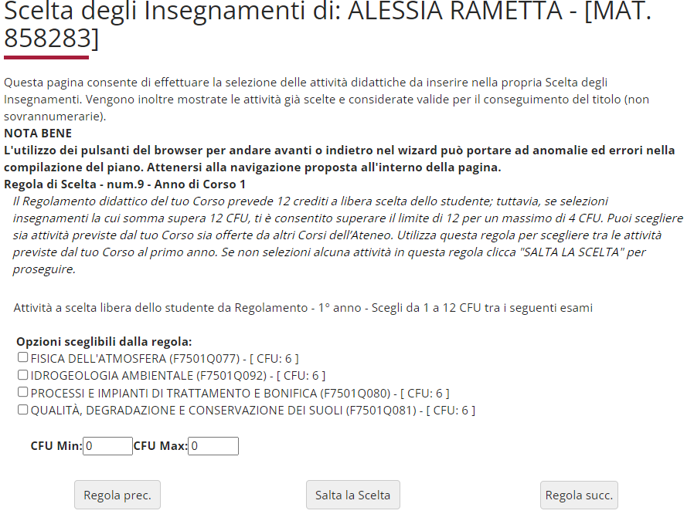
In questa regola (fig. 14) trovi l’elenco di tutti gli insegnamenti opzionali, offerti dal Regolamento del tuo Corso, al primo anno, non scelti in precedenza, e che puoi selezionare per conseguire i crediti a scelta libera. Se utilizzi questa regola, clicca ''Regola succ.'' per proseguire nella compilazione. Se non intendi selezionare alcuna attività, clicca ''Salta la scelta'‘ per passare alla regola successiva.
Fig. 14

Slide 22
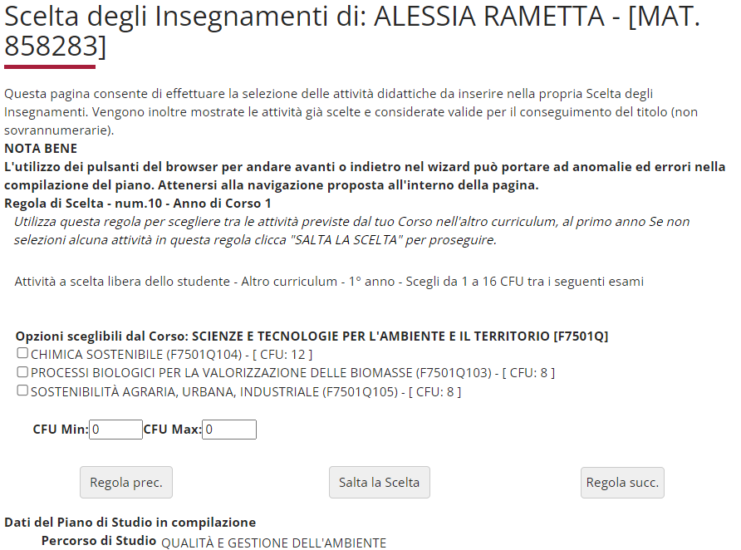
Nella regola successiva sono elencati gli insegnamenti dell’altro curriculum, che puoi inserire come attività a libera scelta al primo anno (fig. 15). Se utilizzi questa regola, clicca ''Regola succ.'' per proseguire nella compilazione. Se non intendi selezionare alcuna attività, clicca ''Salta la scelta'‘ per passare alla regola successiva.
Fig. 15

Slide 23
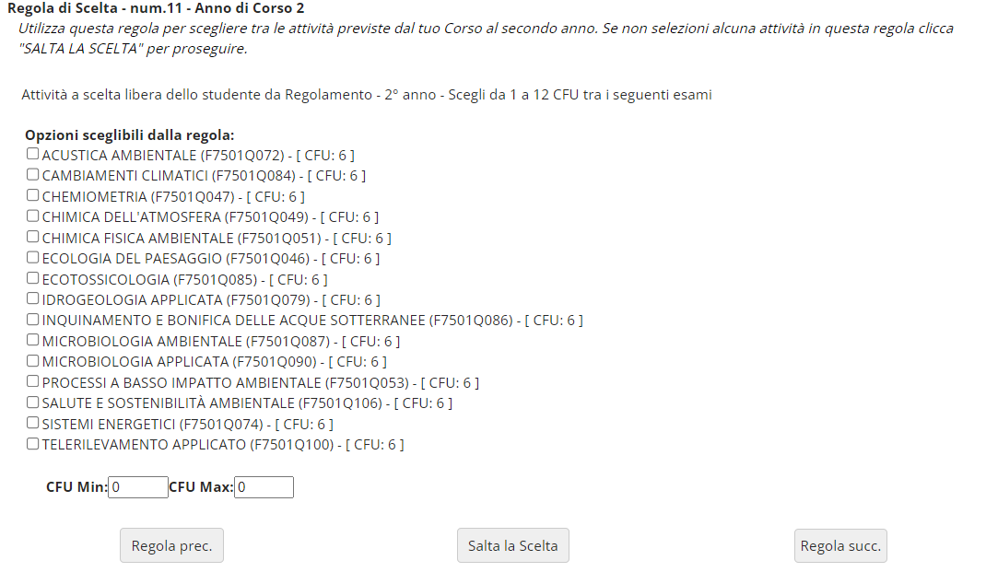
In questa regola (fig. 16) trovi l’elenco di tutti gli insegnamenti opzionali, offerti dal Regolamento del tuo Corso, al secondo anno, non scelti in precedenza, e che in questa regola puoi selezionare per conseguire i crediti a scelta libera. Ti è consentito anticiparne la frequenza e sostenere gli esami al primo anno. Se utilizzi questa regola, clicca ''Regola succ.'' per proseguire nella compilazione. Se non intendi selezionare alcuna attività, clicca ''Salta la scelta'‘ per passare alla regola successiva.
Fig. 16

Slide 24
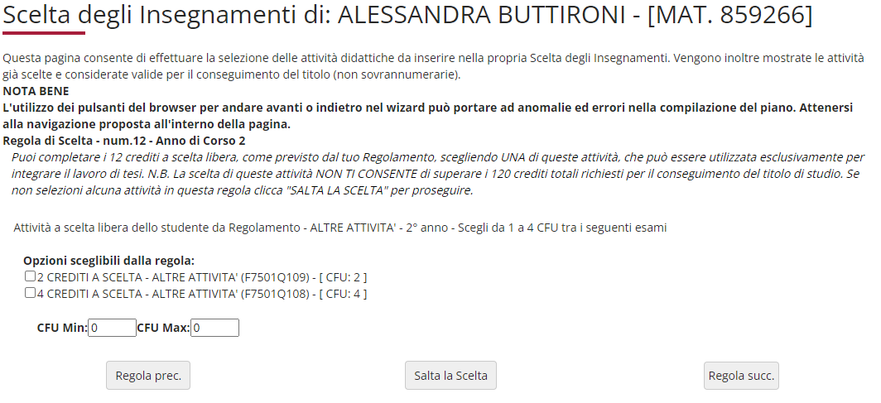
Con questa regola puoi completare i crediti a libera scelta aggiungendo le ‘’ALTRE ATTIVITÁ’’ da 2, 4 crediti al secondo anno (fig. 17) utilizzabili per integrare il lavoro di tesi. La scelta di tali attività non è consentita nel piano di studi pre-approvato. Se utilizzi questa regola, clicca ''Regola succ.'' per proseguire nella compilazione. Se non intendi selezionare alcuna attività, clicca ''Salta la scelta'‘ per passare alla regola successiva.
Fig. 17

Slide 25
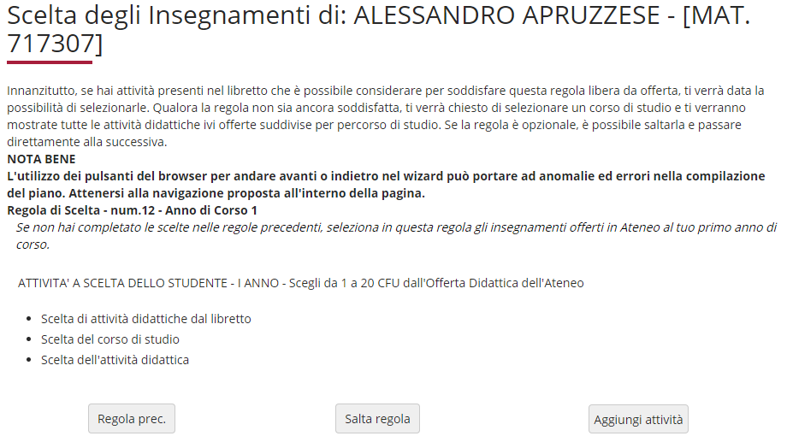
Con questa regola e la seguente puoi conseguire i crediti a scelta libera scegliendo tra gli insegnamenti offerti da altri Corsi di studio dell’Ateneo, al primo e/o al secondo anno. Clicca “Aggiungi attività” (fig. 18) per accedere alla lista dei Corsi di laurea magistrale dell’Ateneo (fig.19), e quindi agli insegnamenti di primo anno (fig. 20). Clicca «Salta regola» se preferisci scegliere tra gli insegnamenti offerti al tuo secondo anno.
Fig. 18

Slide 26
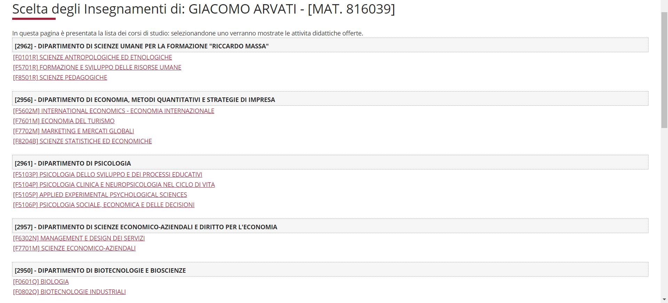
MARIO ROSSI
Fig. 19

Slide 27
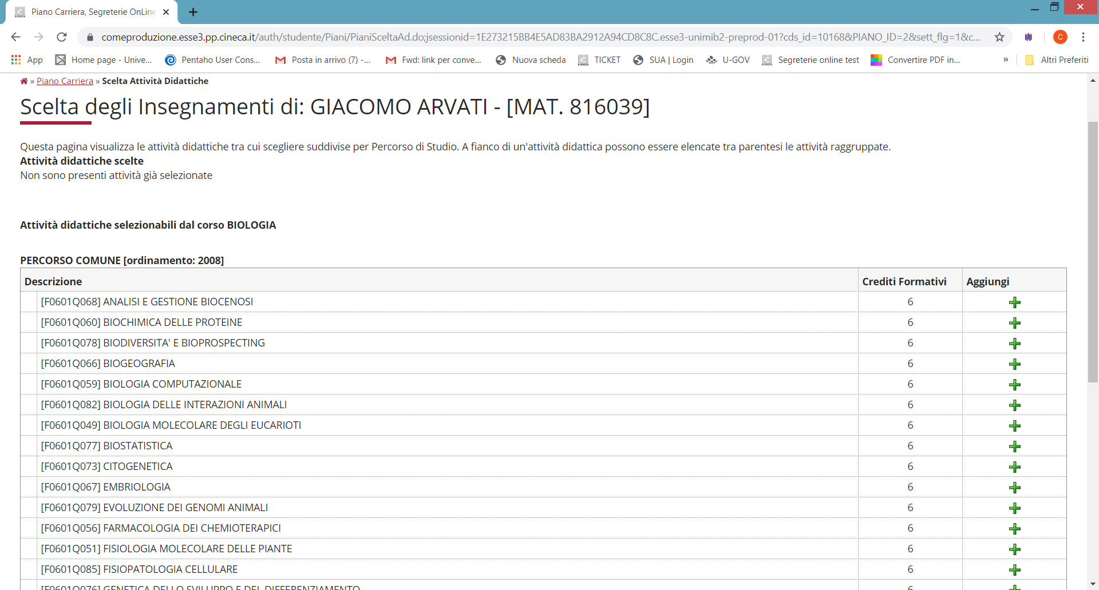
Dopo aver selezionato il Corso che ti interessa, clicca sul simbolo + (Aggiungi) se vuoi inserire un’attività (fig. 20) al tuo primo anno.
MARIO ROSSI
MARIO ROSSI
Fig. 20

Slide 28
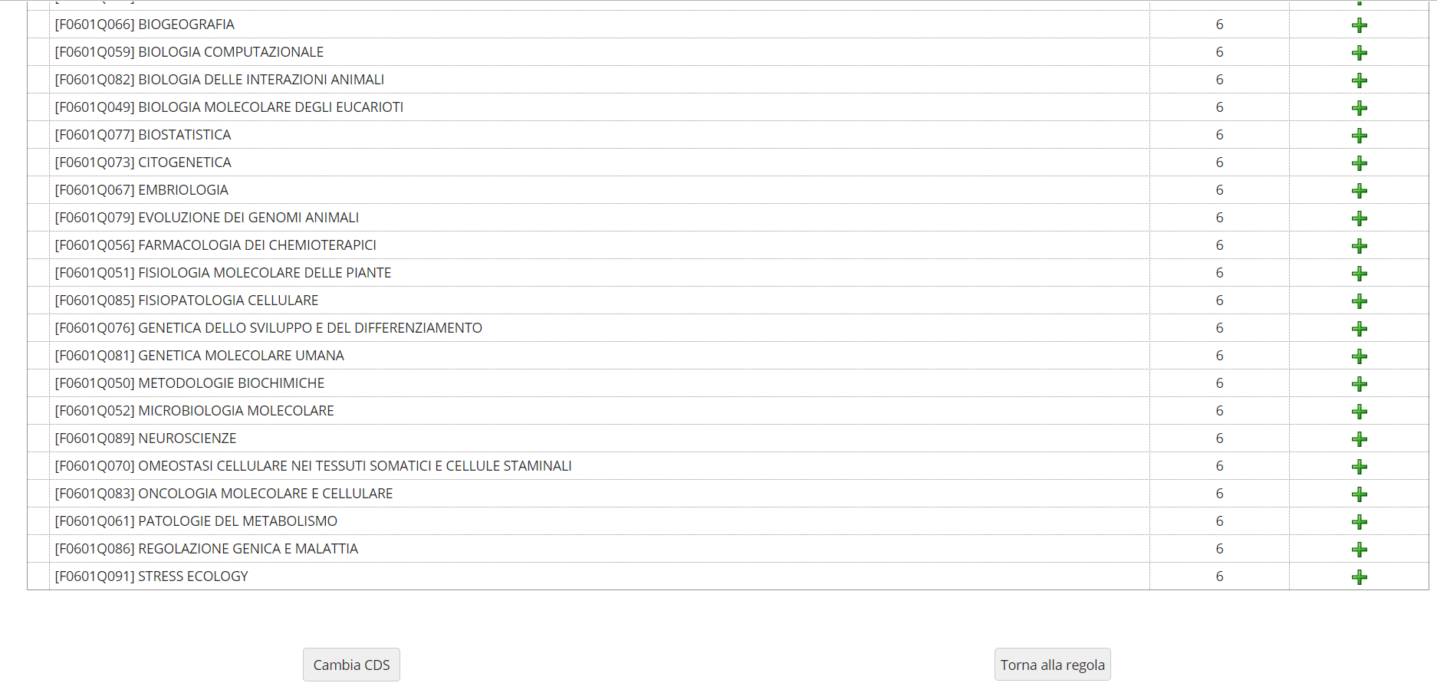
Se invece non intendi aggiungere alcuna attività clicca «Torna alla regola» per ritornare nella pagina precedente. Se vuoi rivedere la lista dei Corsi di laurea magistrale da cui scegliere (fig. 21), clicca «Cambia CDS».
Fig. 21

Slide 29
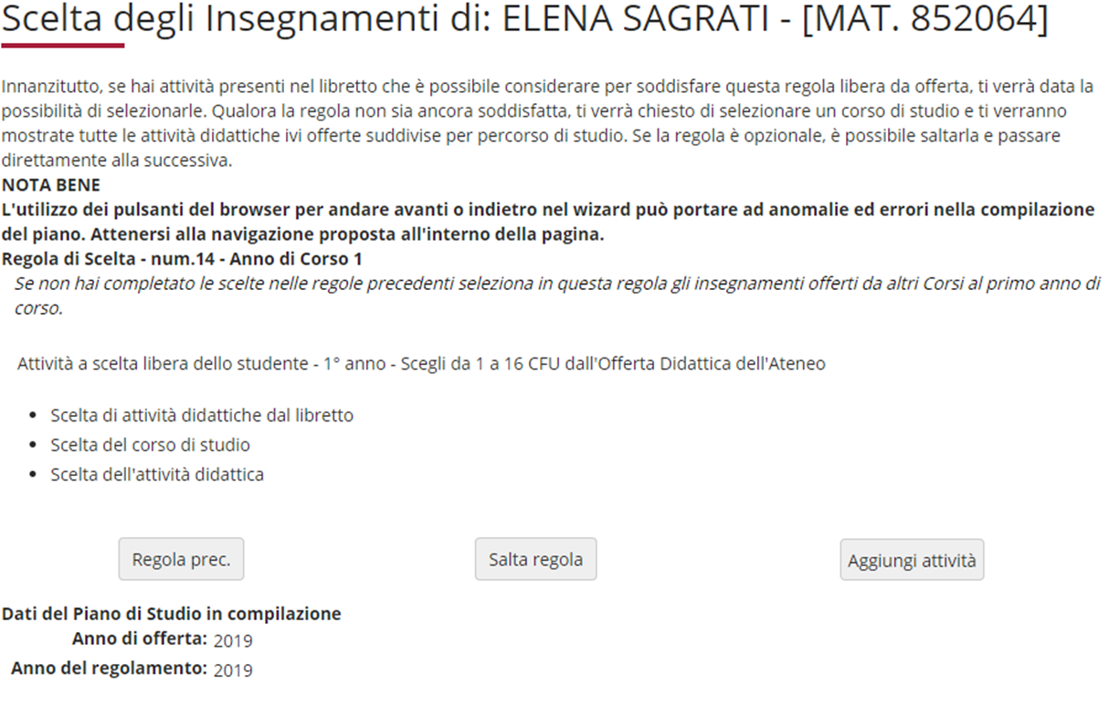
Se non intendi scegliere insegnamenti al primo anno e vuoi consultare gli insegnamenti offerti da altri Corsi dell’Ateneo al tuo secondo anno, clicca «Salta regola» (fig. 22).
MARIO ROSSI
Fig. 22

Slide 30
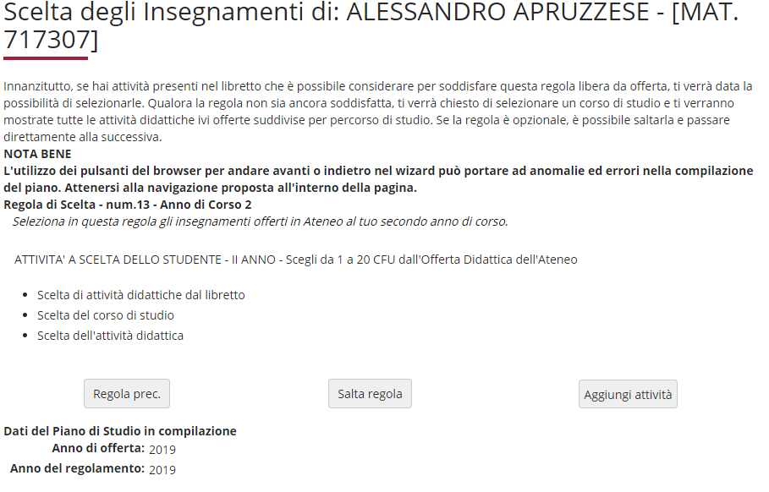
In questa regola (fig. 23), cliccando «Aggiungi attività», accedi alla lista dei Corsi di laurea magistrale; selezionato un Corso, ti sarà possibile, cliccando su + Aggiungi, inserire un insegnamento a scelta libera al tuo secondo anno. Se invece hai completato le scelte con le regole precedenti, clicca «Salta regola» per concludere la procedura.
Fig. 23

Slide 31
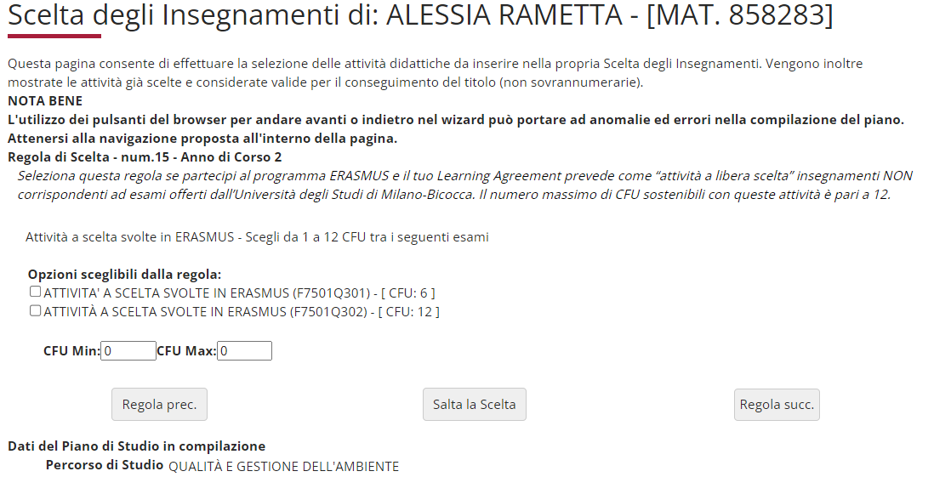
Utilizza questa regola (fig. 24) se partecipi al programma ERASMUS e se il tuo Learning Agreement prevede attività a scelta libera NON corrispondenti ad esami offerti dal nostro Ateneo. Puoi scegliere fino a 12 crediti. Scegliendo meno di 12 crediti dovrai completare i crediti a libera scelta con le regole precedenti. Se utilizzi questa regola, clicca ''Regola succ.'' per proseguire nella compilazione. Se non intendi selezionare alcuna attività, clicca ''Salta la scelta'‘ per passare alla regola successiva.
Fig. 24

Slide 32
ATTIVITÀ SOVRANNUMERARIE
E’ possibile includere nel proprio Piano di Studio insegnamenti o attività con CFU in sovrannumero rispetto a quelli necessari e sufficienti per acquisire il titolo di studio (insegnamenti sovrannumerari) fino a un massimo di 16 CFU.
I CFU e le votazioni ottenute per gli insegnamenti o attività in sovrannumero non rientrano nel computo della media dei voti degli esami di profitto ma sono registrati nella carriera.
E’ possibile inserire come sovrannumerari insegnamenti del proprio corso di studi o insegnamenti erogati da altri Corsi di laurea magistrale dell’Ateneo.

Slide 33
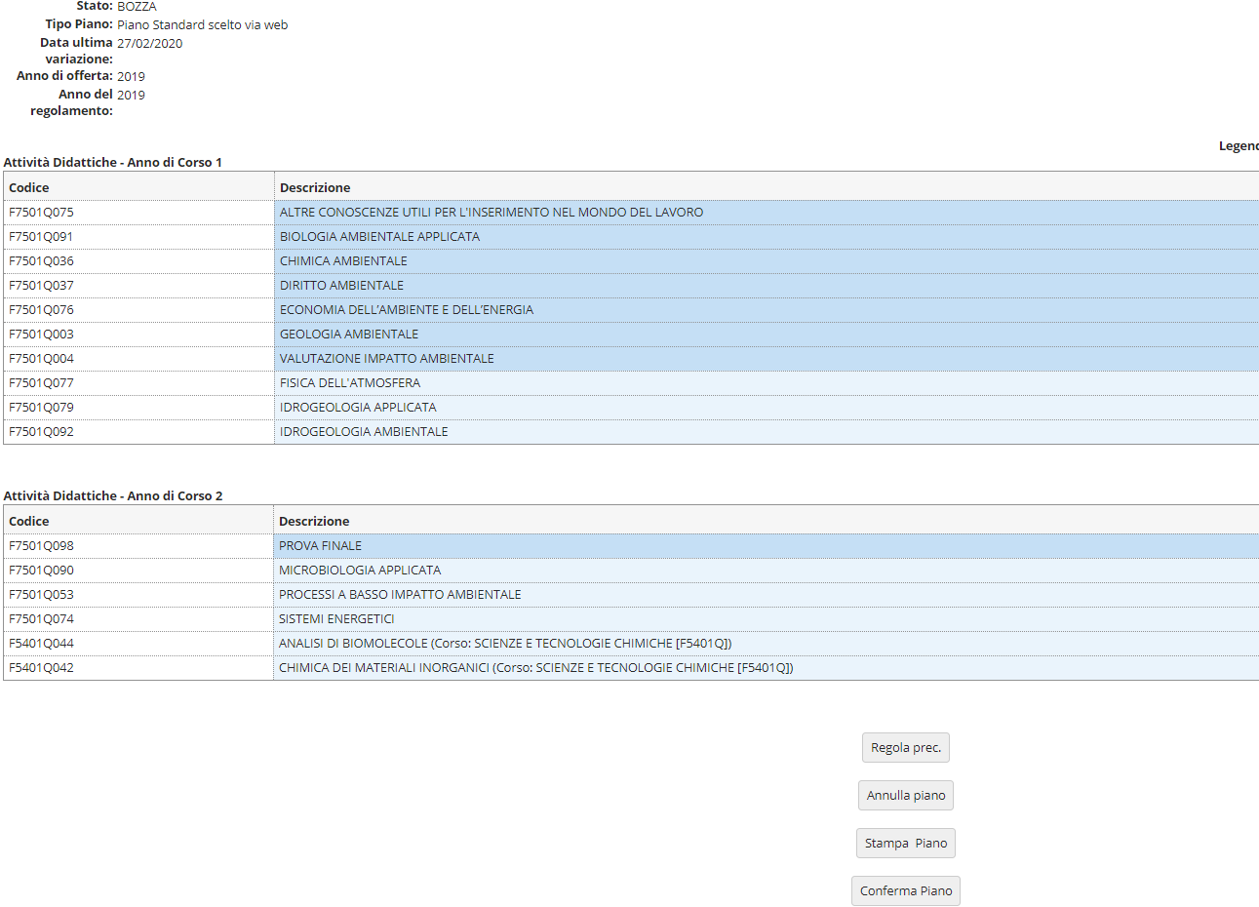
Ultimate le scelte, clicca «Conferma Piano» (fig.25) per confermare e registrare il piano. Gli insegnamenti scelti saranno inseriti nel tuo libretto appena il Consiglio di Coordinamento didattico del tuo Corso li avrà esaminati. ATTENZIONE: Il piano lasciato in bozza non viene esaminato.
Fig. 25

Slide 34
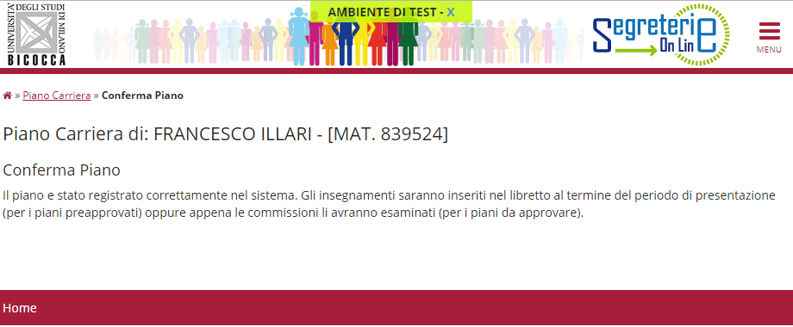
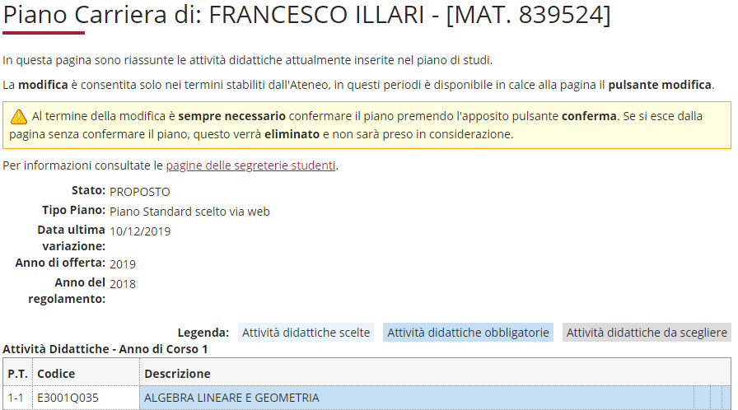
A questo punto il tuo piano viene registrato nel sistema e risulterà PROPOSTO (figura 26). Per tutto il periodo di apertura dei piani ti è comunque consentito modificare gli insegnamenti selezionati.
Fig. 26

Slide 35
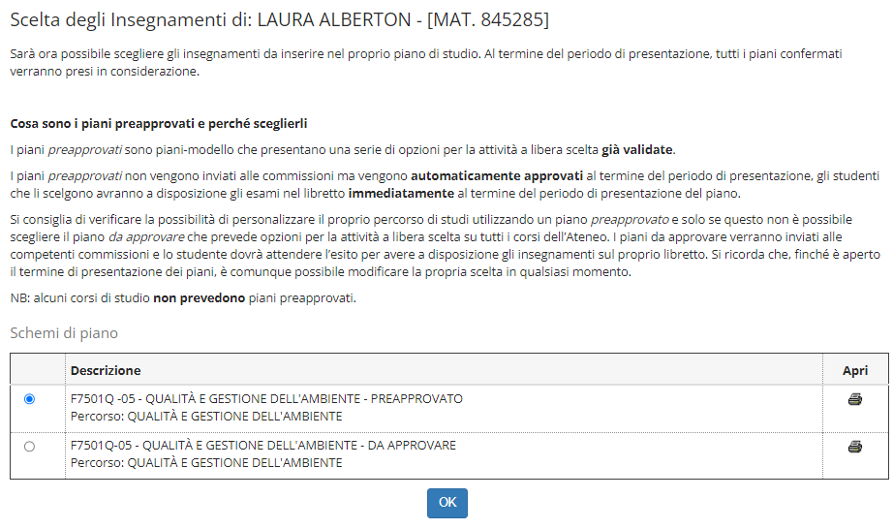
PIANO PRE-APPROVATO: Se preferisci presentare un piano pre-approvato, seleziona nella schermata iniziale GGGA-PREAPPROVATO (fig. 27), clicca OK e a seguire “Prosegui compilazione Piano Carriera” (figura 28).
Fig. 27

Slide 36
Fig. 28

Slide 37
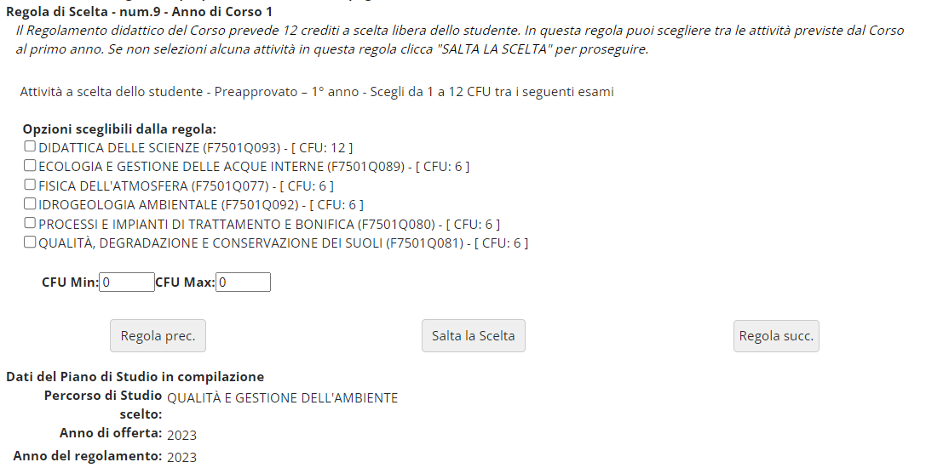
La procedura di compilazione del piano pre-approvato è analoga a quella del piano da approvare, salvo che per la selezione degli insegnamenti a scelta libera dello studente. Con questo tipo di piano potrai conseguire i crediti a scelta libera scegliendo esclusivamente tra una serie di insegnamenti opzionali già validati dal Consiglio di Coordinamento didattico offerti al primo anno oppure al secondo anno. Saranno ripresentate le regole già viste nelle slide 21- 23.
Fig. 29

Slide 38
ATTENZIONE: Al termine della compilazione è possibile ancora modificare la scelta dello schema di piano, optando per quello “da approvare”. Clicca sul pulsante “Annulla piano” e nella maschera successiva clicca “Modifica Piano” per ritornare alla maschera iniziale.
Per maggiori informazioni e per problemi di funzionamento della procedura online, puoi rivolgerti all’Ufficio segreteria studenti - Scienze, all’indirizzo segr.studenti.scienze@unimib.it
Ti invitiamo a consultare:
il Regolamento Didattico del Corso, all’indirizzo https://elearning.unimib.it/course/view.php?id=18268
il Regolamento studenti dell’Ateneo di Milano - Bicocca (in particolare l’art. 26 - Piano di studio), all’indirizzo https://www.unimib.it/sites/default/files/2023-10/reg-stud_Versione%20sito.pdf
Buono studio!

Slide 39
A chi rivolgersi e per che cosa?
Ufficio Servizi Didattici – Scienze
L’Ufficio Servizi Didattici fornisce servizi di supporto didattico e informativo agli studenti (orari delle lezioni, ricevimento docenti, calendario esami, piani di studio, laboratori).
Sportello Telematico
Lo sportello telematico (videoconferenza) è previsto il lunedì dalle 14:00 alle 17:00, previo appuntamento tramite mail.
Sportello in Presenza
Lo sportello in presenza è previsto il martedì dalle 15:30 alle 16:30 e il mercoledì dalle 9.30 alle 11.30, previo appuntamento tramite mail.
Sportello Telefonico
Lo sportello telefonico è previsto il martedì e il giovedì dalle 10:00 alle 11:30.
Edificio U1, P.zza della Scienza n.1, 20126 Milano, 1° piano
e-mail: cclsa.segreteria@unimib.it
Telefono: 02 6448 2706
Per tutte le informazioni sulla didattica: e-Learning - UNIMIB: Informazioni Generali del Corso di Studi

Slide 40
A chi rivolgersi e per che cosa?
Ufficio segreteria studenti – Scienze
L’Ufficio segreteria studenti si occupa della gestione amministrativa di tutta la carriera dello studente, dall’ammissione, ai rinnovi delle iscrizioni, al conseguimento del titolo. Si occupa inoltre del rilascio di certificazioni e del riconoscimento di titoli ed esami conseguiti presso altre sedi universitarie, anche estere.
Per quanto riguarda il piano di studi, l’Ufficio segreteria studenti è la struttura competente a fornire assistenza agli studenti sugli aspetti tecnici del sistema di presentazione del piano in Segreterie online.
Per informazioni di carattere amministrativo consultare la pagina https://www.unimib.it/servizi/studenti-e-laureati/segreterie
Per informazioni dettagliate sui piani di studio e i termini di presentazione per l’anno accademico consultare la pagina: https://www.unimib.it/servizi/studenti-e-laureati/segreterie-studenti/piani-degli-studi/area-scienze
Sportello telematico
Lo sportello telematico (videoconferenza) è previsto il venerdì, dalle 9:30 alle 12:30, previo appuntamento tramite mail a: segr.studenti.scienze@unimib.it.
Sportello in presenza
Lo sportello in presenza è previsto il mercoledì, dalle 09:30 alle 12:30 - sportello 4, Ed. U17- IPAZIA, previo appuntamento tramite il portale di prenotazione a questo link. Selezionare il servizio “Scienze MM.FF.NN. (Gestione carriere)”.
Sportello telefonico
Lo sportello telefonico è previsto il martedì e il giovedì dalle 10:00 alle 11:30, chiamando il numero 0264484499. Il servizio è attivo esclusivamente nei giorni e orari indicati.

